Slide 1
«Нестандартные
родительские собрания»
Подготовила:
Воробьева Екатерина Михайловна
Студентка 2 курса магистратуры ИИГСО НГПУ по направлению «Педагогика и психология воспитания»

Slide 2
В чем смысл собраний?

Slide 3
Общие рекомендации:
Новая информация для родителей;
Ориентир на актуальность темы в данный период;
Возможность лучше узнать своего ребенка;
Продолжительность собрания.

Slide 4
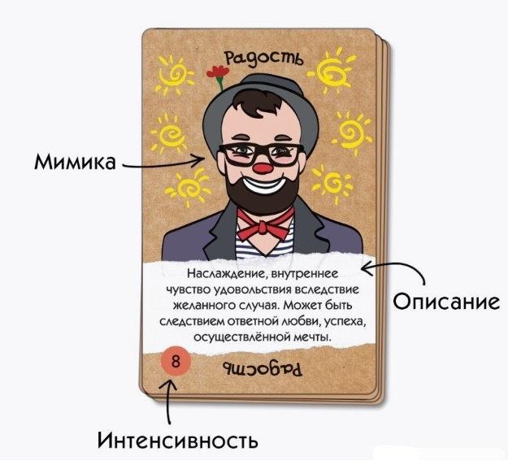
Помощники для проведения собрания:

Slide 5
Полезные ссылки:
Журнал «Все для классного руководителя»
https://aripk.ru/media/userfiles/osnova_13_50_14030.pdf
Калейдоскоп родительских собраний (начальные классы) https://aripk.ru/media/userfiles/osnova_13_50_14030.pdf
Методические разработки родительских собраний (5-11 классы) https://r1.nubex.ru/s9812-26a/f3251_0c/Metodicheskie_razrabotki_rod_sobraniy_5-11_kl.pdf

Slide 6
И на последок…
„Смелость — жизненная энергия души.“
— Константин Дмитриевич Ушинский

